Slide 1

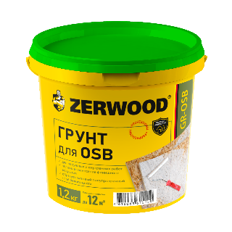
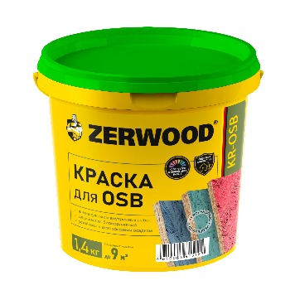
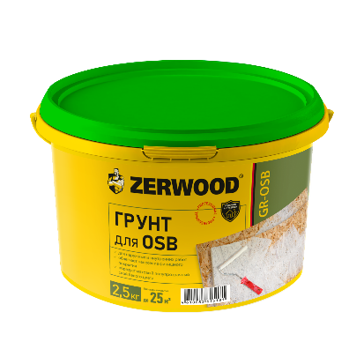
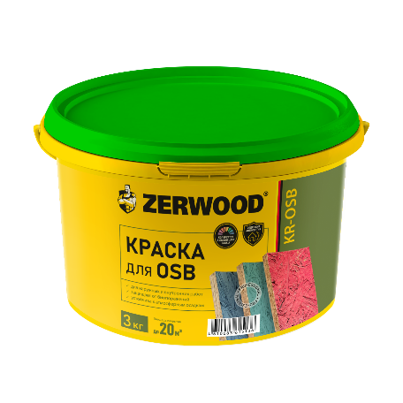
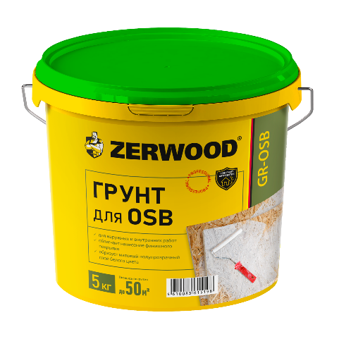
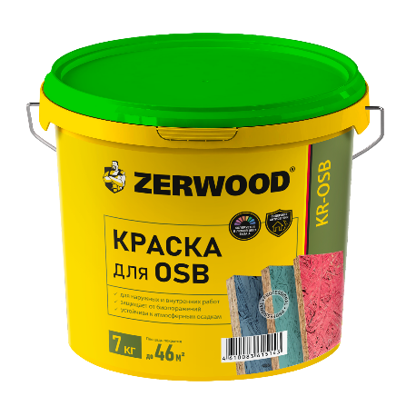
Грунт для OSB GR-OSB
Краска для OSB KR-OSB
Весовки Краска для OSB:
1,4кг
3кг
7кг
Весовки Грунт для OSB:
1,2кг
2,5кг
5кг

Slide 2
Грунт для OSB GR-OSB
Краска для OSB KR-OSB
Назначение:
для обработки OSB, SIP, древесины и материалов на ее основе (ДВП, ДСП, фанера, шпон) перед нанесением финишного покрытия. Подходит для грунтования невпитывающих глянцевых поверхностей, не отслаивающихся старых лакокрасочных покрытий (ПФ, МА, НЦ и т.п.), бетонных поверхностей.
Назначение:
для окрашивания OSB, SIP, древесины и материалов на ее основе (ДВП, ДСП, фанера, шпон). Подходит для окраски стен и потолков по штукатурке, бетону, пенопласту, гипсокартону, обоям под покраску, стеклообоям. Для наружных и внутренних работ

Slide 3
Грунт для OSB GR-OSB
Краска для OSB KR-OSB
Преимущества:
Для наружных и внутренних работ
Образует матовый полупрозрачный слой белого цвета
Облегчает нанесение финишного покрытия
Содержит Антисептик. Защищает от появления разрушающих и окрашивающих грибов
Преимущества:
Для наружных и внутренних работ
Содержит Антисептик. Защищает от появления разрушающих и окрашивающих грибов
Колеруется в любой цвет (БАЗА А)
Устойчива к атмосферным осадкам

Slide 4
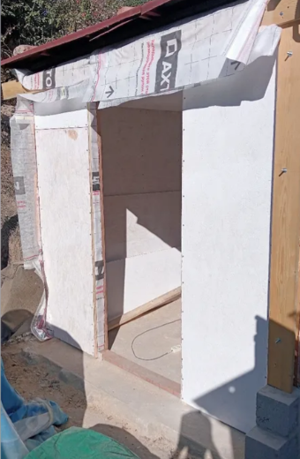
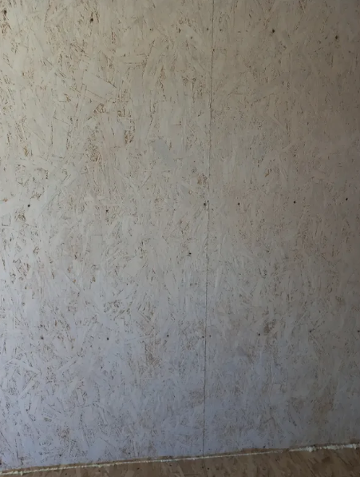
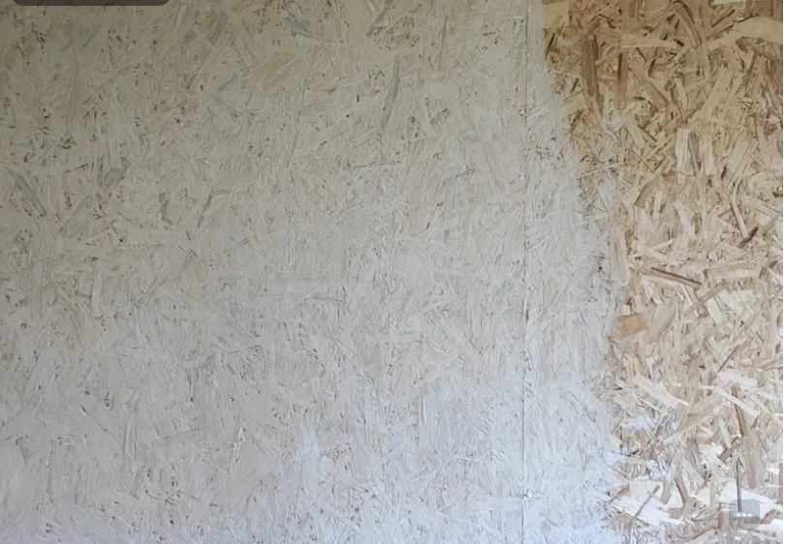
Грунт для OSB GR-OSB
Примеры работ

Slide 5
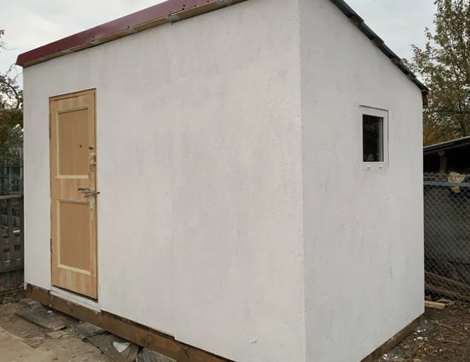
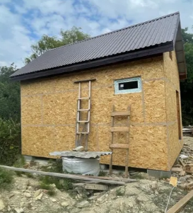
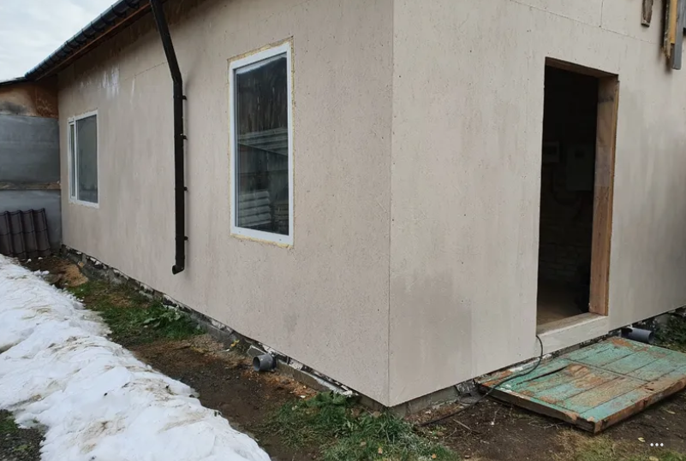
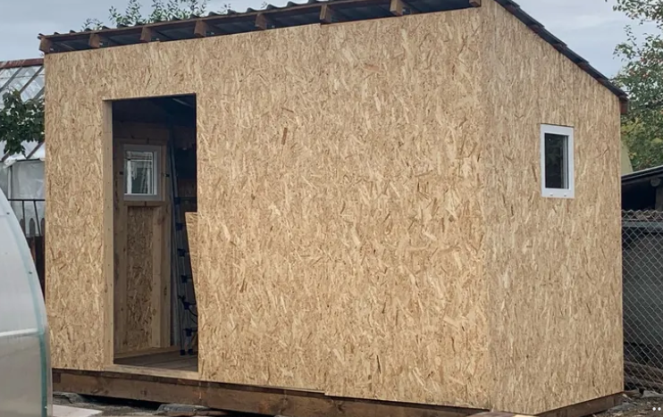
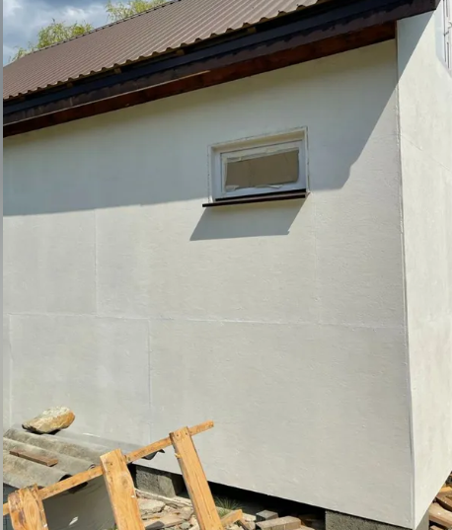
Краска для OSB GR-OSB
Примеры работ

